Slide 1
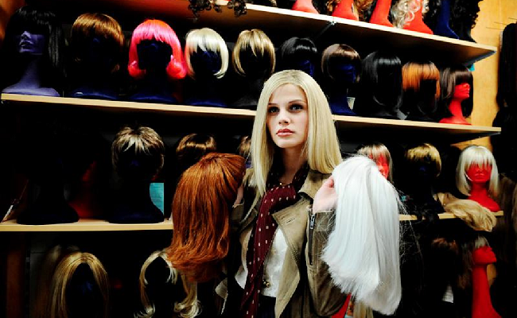
La citta’ della parrucca
Feneri Aurora
Ginelli Benedetta
Migliorati Michela
Romani Mélanie
Sito web: www.lacittàdellaparruca.com
E-mail: lacittàdellaparruca@live.com
Tel. : + 62 46748542

Slide 2
I clienti tesserati potranno usufruire di ulteriori sconti
“La città della parrucca” è situata in Australia, nei pressi di Sidney. Vendiamo parrucche di ogni genere, dalla più semplice alla più ricercata, con prezzi variabili in base alla qualità e ai materiali utilizzati, adatto ad ogni genere di compratore.

Slide 3
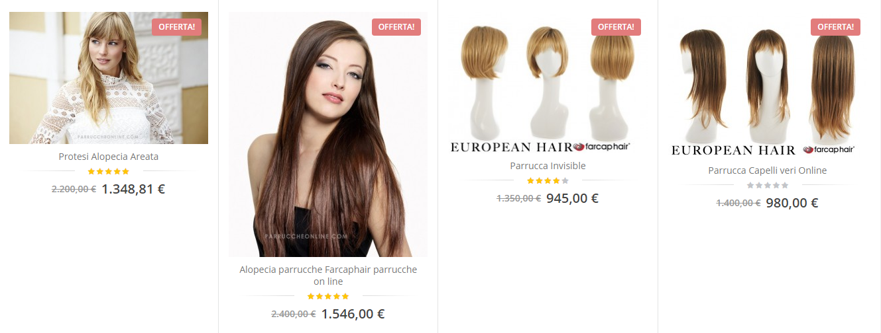
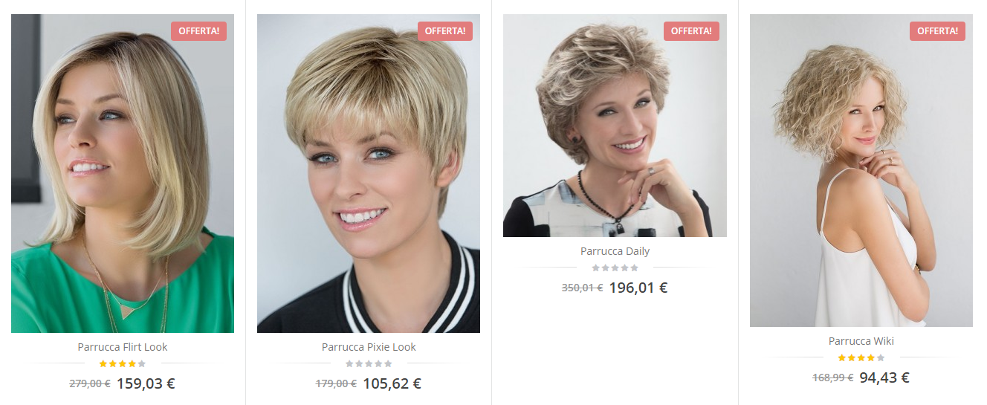
Parrucche con capelli veri
Parrucche con capelli sintetici

Slide 4
RISCHI | PREVENZIONE (Quali azioni da prevedere?) | ASSICURAZIONE (Di quale tipologia?) | NE’ ASSICURAZIONE, NE’ PREVENZIONE (Spiegare il perché)
Incendio e calamità | Posizionare nel negozio adeguati sistemi di prevenzione | Ass. incendio e calamità | /
Furto | Adottare sistemi di sicurezza (telecamere, allarme…) | Ass. furto | /
Irritazione cutanea | Garantire l’uso di materiali e processi non dannosi per la salute | RC professionale | /
Infortuni | Adottare buone pratiche per la sicurezza dei lavoratori | Ass. infortuni | /
Rottura del prodotto | Meticoloso controllo sulla qualità | Ass sulla responsabilità vs terzi | /

